Slide 1
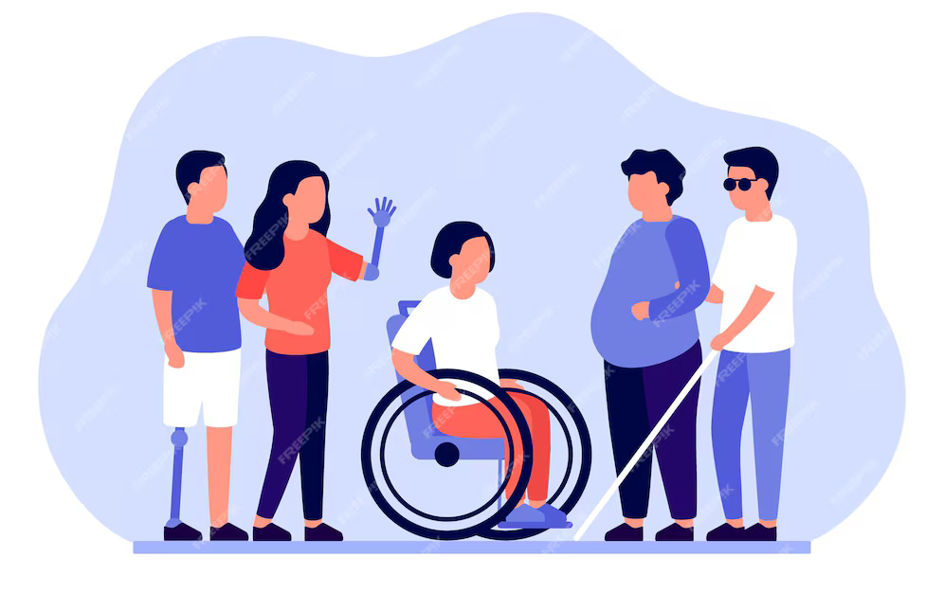
ENFOQUE DE DISCAPACIDADES
Aspectos Legales

Slide 2
TÍTULO II
DE LAS PERSONAS CON DISCAPACIDAD, SUS DERECHOS, GARANTÍAS Y BENEFICIOS
CAPÍTULO PRIMERO
DE LAS PERSONAS CON DISCAPACIDAD Y DEMÁS SUJETOS DE LEY
SECCIÓN PRIMERA DE LOS SUJETOS
Artículo 5.- Sujetos.- Se encuentran amparados por esta Ley:
a) Las personas con discapacidad ecuatorianas o extranjeras que se encuentren en el territorio
ecuatoriano;
b) Las y los ecuatorianos con discapacidad que se encuentren en el exterior, en lo que fuere aplicable y pertinente de conformidad a esta Ley;
c) Las personas con deficiencia o condición discapacitante, en los términos que señala la presente Ley;
Suplemento -- Registro Oficial Nº 796 -- Martes 25 de septiembre del 2012

Slide 3
d) Las y los parientes hasta cuarto grado de consanguinidad y segundo de afinidad, cónyuge, pareja en unión de hecho, representante legal o las personas que tengan bajo su responsabilidad y/o cuidado a una persona con discapacidad; y,
e) Las personas jurídicas públicas, semipúblicas y privadas sin fines de lucro, dedicadas a la atención y cuidado de personas con discapacidad, debidamente
acreditadas por la autoridad competente.
8 -- Suplemento -- Registro Oficial Nº 796 -- Martes 25 de septiembre del 2012

Slide 4
Artículo 6.- Persona con discapacidad.- Para los efectos de esta Ley se considera persona con discapacidad a toda aquella que, como consecuencia de una o más deficiencias físicas, mentales, intelectuales o sensoriales, con independencia de la causa que la hubiera originado, ve restringida permanentemente su capacidad biológica,
sicológica y asociativa para ejercer una o más actividades esenciales de la vida diaria, en la proporción que establezca el Reglamento.
En una proporción equivalente al treinta por ciento (30%) de discapacidad, debidamente calificada por la autoridad sanitaria nacional
Suplemento -- Registro Oficial Nº 796 -- Martes 25 de septiembre del 2012

Slide 5
Se considera discapacidad severa cuando la persona tiene una condición que le impide realizar actividades de la vida diaria, como vestirse, comer, asearse, o evitar riesgos, y requiere de apoyo o cuidados de otra persona la mayor parte del tiempo o de forma permanente.
Los niveles de discapacidad se clasifican de la siguiente manera:
Leve: entre el 1% y el 24%
Moderada: entre el 25% y el 49%
Grave: entre el 50% y el 70%
Muy grave o severa: mayor al 75%
En Ecuador, los tipos de discapacidad son: Auditiva, Física, Intelectual, Lenguaje, Psicosocial, Visual.
REGLAMENTO A LA LEY ORGANICA DE DISCAPACIDADES
LEXIS FINDER - www.lexis.com.ec

Slide 6
Artículo 7.- Persona con deficiencia o condición discapacitante.- Se entiende por persona con deficiencia o condición discapacitante a toda aquella que, presente disminución o supresión temporal de alguna de sus capacidades físicas, sensoriales o intelectuales manifestándose en ausencias, anomalías, defectos, pérdidas o dificultades para percibir, desplazarse, oír y/o ver,
comunicarse, o integrarse a las actividades esenciales de la vida diaria limitando el desempeño de sus capacidades; y, en consecuencia el goce y ejercicio pleno de sus derechos.
Suplemento -- Registro Oficial Nº 796 -- Martes 25 de septiembre del 2012

Slide 7
Algunas diferencias entre discapacidad e incapacidad son:
Organismo que la reconoce
La discapacidad es reconocida por las comunidades autónomas, mientras que la incapacidad es asignada
por la Seguridad Social
Evaluación
La discapacidad se mide en porcentajes, mientras que la incapacidad se mide en grados.
Beneficios
La incapacidad conlleva una prestación económica, mientras que la discapacidad conlleva beneficios no dinerarios.
En Ecuador, se recomienda decir “personas con discapacidad” en lugar de “personas con capacidades diferentes” o “personas especiales”

Slide 8
Artículo 17.- Medidas de acción afirmativa.- El Estado, a través de los organismos competentes, adoptará las medidas de acción afirmativa en el diseño y la ejecución de políticas públicas que fueren necesarias para garantizar el ejercicio pleno de los derechos de las personas con discapacidad que se encontraren en situación de desigualdad.
Para el reconocimiento y ejercicio de derechos, diseño y ejecución de políticas públicas, así como para el cumplimiento de obligaciones, se observará la situación real y condición humana de vulnerabilidad en la que se encuentre la persona con discapacidad, y se le garantizará los derechos propios de su situación particular
Suplemento -- Registro Oficial Nº 796 -- Martes 25 de septiembre del 2012

Slide 9
SECCIÓN SEGUNDA
DE LA SALUD
Artículo 19.- Derecho a la salud.- El Estado garantizará a las personas con discapacidad el derecho a la salud y asegurará el acceso a los servicios de promoción, prevención, atención especializada permanente y prioritaria, habilitación y rehabilitación funcional e integral de salud, en las entidades públicas y privadas que presten servicios de salud, con enfoque de género, generacional e intercultural.
La atención integral a la salud de las personas con discapacidad, con deficiencia o condición discapacitante será de responsabilidad de la autoridad sanitaria nacional,
que la prestará a través la red pública integral de salud.
Suplemento -- Registro Oficial Nº 796 -- Martes 25 de septiembre del 2012

Slide 10
Artículo 20.- Subsistemas de promoción, prevención, habilitación y rehabilitación.- La autoridad sanitaria nacional dentro del Sistema Nacional de Salud, las autoridades nacionales educativa, ambiental, relaciones laborales y otras dentro del ámbito de sus competencias, establecerán e informarán de los planes, programas y estrategias de promoción, prevención, detección temprana e intervención oportuna de discapacidades, deficiencias o condiciones discapacitantes respecto de factores de riesgo en los distintos niveles de gobierno y planificación
Suplemento -- Registro Oficial Nº 796 -- Martes 25 de septiembre del 2012

Slide 11
TÍTULO III
SISTEMA NACIONAL DE PROTECCIÓN INTEGRAL DE LAS PERSONAS CON DISCAPACIDAD
Artículo 88.- Organismos del sistema.- El Sistema Nacional de Protección Integral de las Personas con Discapacidad estará conformado por tres (3) niveles de organismos:
Consejo Nacional de Igualdad de Discapacidades, encargado de la formulación, transversalización, observancia, seguimiento y evaluación de políticas públicas;
2. Defensoría del Pueblo y órganos de la Administración de Justicia, encargados de la protección, defensa y exigibilidad de derechos; y,
3. Organismos de ejecución de políticas, planes, programas y proyectos, tales como autoridades nacionales y gobiernos autónomos descentralizados
competentes en diferentes ámbitos y, entidades públicas y privadas de atención para personas con discapacidad
Suplemento -- Registro Oficial Nº 796 -- Martes 25 de septiembre del 2012

Slide 12
INCAPACIDAD
Art. 19.- Efectos de los Siniestros.- Los accidentes de trabajo o enfermedades profesionales u ocupacionales pueden producir los siguientes efectos en los asegurados:
a) Incapacidad Temporal;
b) Incapacidad Permanente Parcial;
c) Incapacidad Permanente Total;
d) Incapacidad Permanente Absoluta; y,
e) Muerte.
REGLAMENTO DEL SEGURO GENERAL DE RIESGOS DEL TRABAJO LEXIS FINDER - www.lexis.com.ec

Slide 13
Art. 20.- Incapacidad Temporal.- Es la que se produce cuando el trabajador, debido a una enfermedad profesional u ocupacional; o accidente de trabajo, se encuentra imposibilitado temporalmente para concurrir a laborar, y recibe atención médica, quirúrgica, hospitalaria o de rehabilitación y tratándose de períodos de observación.
Calificada la incapacidad temporal generará derecho a subsidio y a pensión provisional según corresponda.
REGLAMENTO DEL SEGURO GENERAL DE RIESGOS DEL TRABAJO LEXIS FINDER - www.lexis.com.ec

Slide 14
Art. 28.- Incapacidad Permanente Parcial.- Es la que se produce cuando el trabajador, como consecuencia de una enfermedad profesional u ocupacional, o accidente de trabajo; y que debido a que presenta reducciones anatómicas o perturbaciones funcionales definitivas; presenta una secuela de su siniestro para el ejercicio de la profesión u ocupación habitual, sin impedirle realizar las tareas fundamentales.
Esta incapacidad es compatible con la realización del mismo trabajo con disminución del
rendimiento, o la ejecución de distinta profesión u ocupación
REGLAMENTO DEL SEGURO GENERAL DE RIESGOS DEL TRABAJO LEXIS FINDER - www.lexis.com.ec

Slide 15
Art. 33.- Incapacidad Permanente Total.- Es aquella que inhabilita al trabajador para la realización de todas o las fundamentales tareas de su profesión u oficio habitual, y es compatible con la realización de una tarea distinta a la que ocasionó esta incapacidad.
Se produce como consecuencia de un accidente de trabajo, o enfermedad profesional u ocupacional debido a que presenta reducciones anatómicas o perturbaciones funcionales definitivas.
El asegurado calificado con incapacidad permanente total podrá volver a cotizar al Seguro General Obligatorio, previa autorización expresa del Director del Seguro General de Riesgos conforme a su capacidad laboral remanente, y según lo señalado en el presente reglamento
REGLAMENTO DEL SEGURO GENERAL DE RIESGOS DEL TRABAJO LEXIS FINDER - www.lexis.com.ec

Slide 16
Art. 36.- Incapacidad Permanente Absoluta.- Es aquella que le inhabilita por completo al asegurado para el ejercicio de toda profesión u ocupación, requiriendo de otra persona para su cuidado y atención permanente.
Se produce como consecuencia de un accidente de trabajo, o enfermedad profesional u ocupacional, y que debido a que presente reducciones anatómicas o perturbaciones funcionales definitivas
Art. 37.- Causas de Incapacidad Permanente Absoluta.- También producen incapacidad permanente absoluta, las siguientes lesiones de origen laboral:
a) La alteración orgánica o funcional que produzca: hemiplejía, cuadriplejía o grave ataxia locomotriz;
b) Las lesiones orgánicas o funcionales del cerebro tales como: psicosis crónicas, manías, demencia crónica y estados análogos;
c) Las lesiones orgánicas o funcionales del corazón, de los aparatos respiratorio y circulatorio, de carácter incurable;
d) Las lesiones orgánicas o funcionales del aparato digestivo o urinario de carácter incurable; y,
e) Otras alteraciones o lesiones de carácter definitivo que por su naturaleza no permitan desempeñar actividad laboral rentable
REGLAMENTO DEL SEGURO GENERAL DE RIESGOS DEL TRABAJO LEXIS FINDER - www.lexis.com.ec

Slide 17
https://www.consejodiscapacidades.gob.ec/wpcontent/uploads/downloads/2021/04/Fase-1-Presentacion-Preliminar-Rendicion-de-Cuentas-2020.pdf
https://www.consejodiscapacidades.gob.ec/estadisticas-de-discapacidad/

